Slide 1
Tugas Pra Pelatihan
Sesi 11 Norma dan Etika
Peserta membaca buku pedoman akreditasi Sekolah/Madrasah 2021 bab 5 Norma, Kode Etik, dan Sanksi
Menuliskan 5 (lima) bentuk pelanggaran yang berpotensi dilakukan dalam pelaksanaan akreditasi dan disebutkan alasannya
Menuliskan upaya pencegahan dari pelanggaran tersebut
Masing-masing peserta presentasi selama 5 - 7 menit

Slide 2

SESI 11
NORMA & ETIKA (2 JP)

Slide 3


Pembukaan
(5 menit)

Slide 4
Tujuan Sesi ini
Asesor dapat:
Memahami pelanggaran yang berpotensi dilakukan dalam pelaksanaan akreditasi
Memahami pentingnya implementasi dari norma dan kode etik asesor
Memahami konsekuensi pelanggaran norma dan kode etik asesor
Memberi masukan yang tepat mengenai upaya pencegahan pelanggaran norma dan etika.

Slide 5
ALUR
PELATIHAN
NORMA & ETIKA
Refleksi (10 menit)
Pembahasan Materi Norma & Etika (15 menit)
Presentasi Individu dan Umpan balik dari Pelatih (60 menit)
Pembukaan (5 menit)
2 JP = 90 m
6 JP = 270m

Slide 6
Pelatih memilih secara acak peserta untuk presentasi masing-masing 5–7 menit dan mendapat umpan balik dari pelatih. Serta mendiskusikan berbagai upaya pencegahannya
(ini dari PR)

Slide 7



NORMA, KODE ETIK, DAN SANKSI
Norma merupakan suatu bentuk peraturan yang berisikan tentang perintah dan larangan yang
harus dipatuhi oleh setiap pelaku dalam kehidupan bermasyarakat
NORMA,
KODE ETIK,
DAN SANKSI
Kode etik adalah sistem norma, nilai, dan aturan profesional tertulis yang secara tegas menyatakan apa yang benar dan baik, dan apa yang tidak benar dan tidak baik bagi profesional
Sanksi adalah suatu langkah hukuman yang dijatuhkan oleh suatu lembaga/instansi/ kelompok tertentu karena terjadi pelanggaran yang dilakukan oleh seseorang atau kelompok

Slide 8

NORMA PELAKSANAAN AKREDITASI
Kejujuran
SM Tidak bergantung pada bantuan, tekanan pihak lain, dan pertentangan kepentingan
Asesor tidak bergantung pada bantuan, tekanan pihak lain, dan pertentangan kepentingan
BAN-P tidak bergantung pada bantuan, tekanan pihak lain, dan pertentangan kepentingan
Profesionalisme
Asesor memperlakukan SM tidak memandang status sekolah/madrasah negeri atau swasta, Kota/Desa, Terakreditasi/Tidak
BAN-S/M P berlaku adil dan tidak berlaku diskriminatif
SM jujur dalam menyampaikan semua data dan informasi
Asesor jujur dalam melakukan pengamatan, wawancara, memvalidasi data, menganalisis data, membuat kesimpulan, dan menyusun rekomendasi.
BAN P Jujur dalam melakukan audit dokumen, analisis data, memutuskan kelayakan untuk divisitasi, validasi dan verifikasi laporan asesor, serta dalam menetapkan status akreditasi
SM memahami Pedoman, POS, dan Perangkat Akreditasi
Asesor memahami POS, cakap menggunakan perangkat akreditasi, memberikan penilaian secara objektif, dan memberikan saran dan rekomendasi
BAN-S/M Provinsi memahami dan menjalankan tugas dan fungsinya
Mandiri
Keadilan

Slide 9

NORMA PELAKSANAAN AKREDITASI (2)
Keterbukaan
Menjaga
Kerahasiaan
1) SM menyampaikan data dan informasi dengan bertanggung jawab.
2) Asesor memberikan hasil penilaian sesuai dengan ketentuan yang berlaku dan dapat dipertanggungjawabkan
Semua pihak yang terlibat dalam proses akreditasi berada dalam posisi
sejajar
SM secara terbuka menyampaikan data dan informasi sesuai dengan kondisi nyata.
BAN-S/M P dan asesor transparan di dalam menyampaikan penjelasan norma, kriteria, standar, prosedur atau mekanisme kerja, jadwal, dan sistem penilaian akreditasi.
BAN-S/M Provinsi dan asesor harus menjaga kerahasiaan data dan
informasi yang diperoleh dalam proses akreditasi
Kesejajaran
Bertanggungjawab

Slide 10
SANKSI BAGI PELANGGARAN
KODE ETIK

Slide 11
SANKSI BAGI ASESOR
1
Pelanggaran Ringan
Diberikan surat peringatan dari BAN-S/M berdasarkan data/informasi dari BAN-S/M Provinsi dengan penjelasan pelanggaran yang dilakukan. Apabila sudah 3 (tiga) kali melakukan Pelanggaran Ringan, maka masuk kategori Pelanggaran Sedang.
2
Pelanggaran Sedang
Diberi surat peringatan dari BAN-S/M berdasarkan data/informasi dari BAN-S/M Provinsi dengan penjelasan pelanggaran yang dilakukan; Tidak diberi penugasan visitasi minimal 1 tahun oleh BANS/M; Penundaan kesempatan mengikuti pelatihan asesor yang dilaksanakan oleh BAN-S/M atau BAN-S/M Provinsi
3
Pelanggaran Berat
Dinonaktifkan sebagai Asesor BAN-S/M melalui Surat Keputusan dari Ketua BAN-S/M

Slide 12
SANKSI BAGI SEKOLAHMADRASAH
Setiap pelanggaran kode etik yang dilakukan oleh Sekolah/Madrasah akan ditentukan sanksinya oleh BAN-S/M berdasarkan laporan, data/informasi, dan hasil kajian.
Sanksi terberat yang akan diberikan adalah tidak terakreditasinya sekolah/madrasah yang melanggar kode etik.

Slide 13
SANKSI TEGAS SUDAH DIBERIKAN KARENA PELANGGARAN NORMA & KODE ETIK
UPAYA BAN S/M (1)
Sekolah diberikan akreditasi TT (TIDAK TERAKREDITASI)
Asesor dibebastugaskan

Slide 14

UPAYA BAN S/M (2)
TEST INTEGRITAS SUDAH DILAKUKAN SAAT UJIAN KOMPETENSI ASESOR

Slide 15
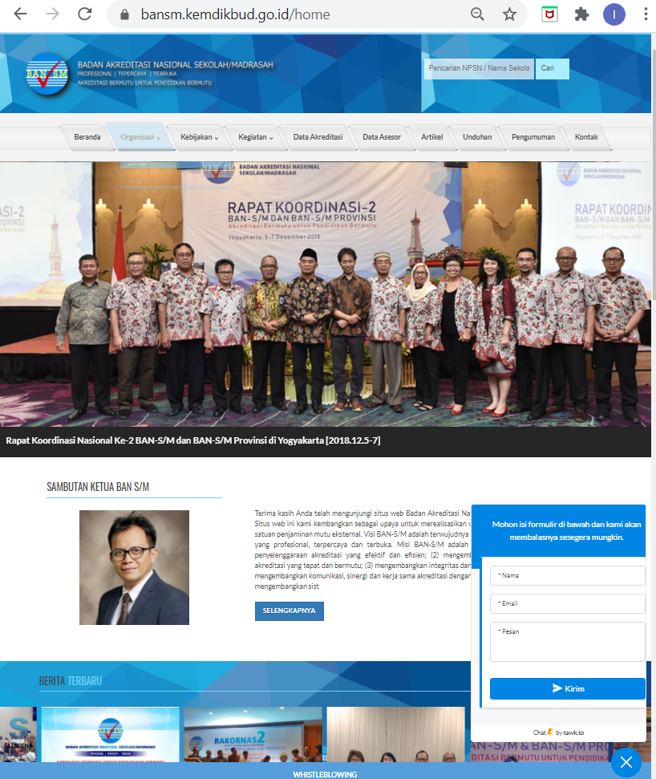
UPAYA BAN S/M (3)
Whistle Blower
di website BAN-S/M

Slide 16
REFLEKSI
(10 Menit)

Slide 17


PROSEDUR REFLEKSI
Klik link ………..yang di share di chat room oleh panitia.
Silahkan peserta pelatihan asesor mengisi form secara individu selama max 10 menit.
Panitia menyalakan music background selama pengisian refleksi

Slide 18



Terima kasih
bansm.kemdikbud.go.id
sekretariat.bansm@kemdikbud.go.id

